Slide 1


Barreiras
BIAJOVA SLIDES

Slide 2

Existe uma porta mental chamada
"eu não consigo", que nem a bomba
mais potente consegue destruir,
nem o ladrão mais ágil
consegue arrombar,

Slide 3

pois está solidificada na mente humana,
essa mente maravilhosa que possuímos,
capaz de construir maravilhas,
e destruir vidas preciosas.

Slide 4

Os vícios, as situações que se repetem,
a maioria dos infortúnios,
as guerras estúpidas, angústias
e doenças nervosas que
levam gênios a loucura,

Slide 5

são retratos claros dessas portas mentais
que encarceram as pessoas
que perdem a chave, sem saberem
como se libertar.

Slide 6

Uma depressão, por exemplo,
é uma cadeia de segurança máxima,
onde a pessoa se tranca e não vê
mais nada além da sua dor,

Slide 7

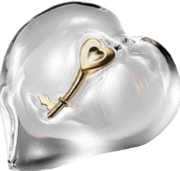
da dor que nem sempre existe na realidade,
e que não podemos abrir,
pois só ela tem a chave, e essa chave,
que chamamos de determinação,
Deus chama de "amor à vida".

Slide 8

Somente o reconhecimento desse
verdadeiro tesouro, que é a vida,
pode nos libertar dessa cadeia mental,
livrar o homem do " eu não consigo",
do "eu não posso",

Slide 9

das frases feitas de destruição,
da frustração de ver algum sonho
não realizado, da libertação de vícios
que destroem a vida,

Slide 10
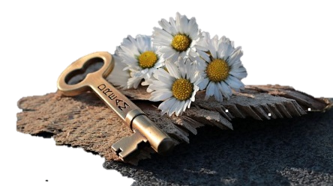
vida que Deus lhe entrega mais uma vez,
renovada, pronta para a sua vitória,
com essa chave divina chamada
"dia de hoje",

Slide 11

chave que permite mudar tudo,
começando agora com uma simples
atitude mental:
amando-se incondicionalmente.

Slide 12

Viva a sua vitória, a sua mudança,
a libertação da prisão que você
mesmo criou, eis o dia, eis a chave:
é o amor, sublime amor,
que Deus tem por você, hoje e sempre,
Amém.

Slide 13

Texto/ Autor: Paulo Roberto Gaefke
Música: Cibele- Misty
Formatação: Bia Vasconcellos
bvbiavasconcellos@gmail.com
www.sergrasan.com/biajovaslides
www.youtube.com/c/bvbiavasconcellos/videos

